Slide 1

CASO MEDPOR
Ana Valente
Carina Correia
Inês Frazão
Maria Correia
Valéria Reyes
GC2

Slide 2

Contextualização
Empresa de média dimensão
Especialização na produção de fármacos sob licença de multinacionais
NOTORIEDADE
REPUTAÇÃO CONFIANÇA
CREDIBILIDADE CIENTÍFICA

Slide 3

Contextualização
Licenciamento:
Muito exigente Rigor
Qualidade
Equipamentos sempre atualizados
Boa equipa de recursos humanos
Óptimo sistema de gestão de qualidade

Slide 4


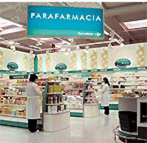
Contextualização
Mercado:
Bom conhecimento do mercado
Presença agressiva: hospitalar, ambulatório e OTC
[graças às visitas dos seus promotores aos médicos]

Slide 5
Contextualização
Anos 80:
Grupo Aviz compra Grupo MedPor
Maior grupo empresarial português da altura
Presença em indústrias tão diferentes como: turismo, telecomunicações ou distribuição alimentar

Slide 6
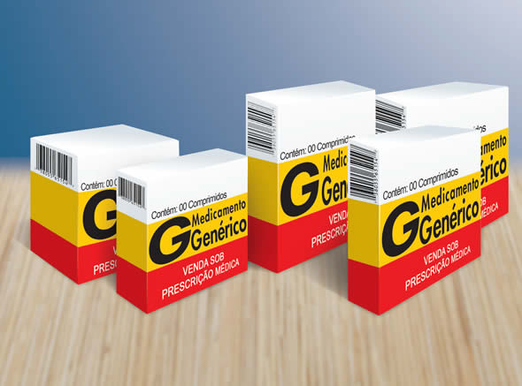
Contextualização
Séc XXI:
Conjuntura atual de crise
Emergência dos genéricos
APOSTAR NA INDÚSTRIA FARMACÊUTICA OU RETIRAR-SE??

Slide 7
A Indústria Farmacêutica
Mercado representa a nível global cerca de 300 mil milhões €
12 maiores empresas- 40% vendas da indústria
Alienações e fusões
1/3 receitas:
- Crescimento em I&D
- Aumento do consumo/produção
Marketing

Slide 8
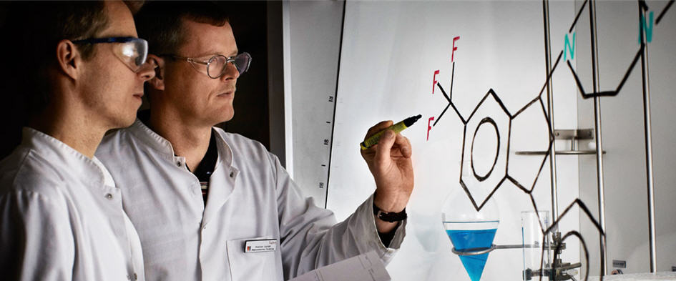
A Indústria Farmacêutica
I&D
Processos morosos e avultados
Subsídios do Estado
Forte regulamentação
Ensaios pré-clínicos/ clínicos (10 anos)
Procedimentos administrativos (2/3 anos)
Registo
Comercialização

Slide 9

A Indústria Farmacêutica
Crescente importância dos genéricos
Fabricados por outras marcas que não a detentora da patente original
Mais baratos
Incentivo do estado
Tendências futuras
Concentração do mercado
Crescente importância dos países emergentes
Generalização do uso dos genéricos

Slide 10
Meio Envolvente Mediato
Político-legal
Sócio-cultural
Económico
Meio envolvente mediato
Tecnológico
Ambiental

Slide 11

Meio Envolvente Mediato
Político/Legal
Medidas de austeridade
Sócio-cultural
Envelhecimento da população
Incentivo dos governos para o uso de medicamentos genéricos
Desregulamentação da protecção de patentes
Regulamentação I&D
Subsídios à I&D
Aumento EMV
Melhorias no acesso aos sistemas de saúde
Baixa taxa de natalidade
Aumento das doenças respiratórias nas regiões com maior poluição do ar
Promoção medicamentos anticoncepcionais

Slide 12
Meio Envolvente Mediato
Económico
Deslocalização da produção de fármacos
Tecnológico
I&D com recurso a tecnologia muito específica
Grande investimento em I&D no sector
Aumento do volume de negócios
Crescimento do consumo de fármacos- países emergentes
Aumento das despesas dos estados em saúde
Crise económica mundial – diminuição do poder de compra
Nanotecnologia
in vitro
tecnologias de informação - divulgação e eliminação de agentes
Ambiental
Aumento da poluição a nível mundial
Alterações climáticas- ocorrência de fenómenos extremos

Slide 13
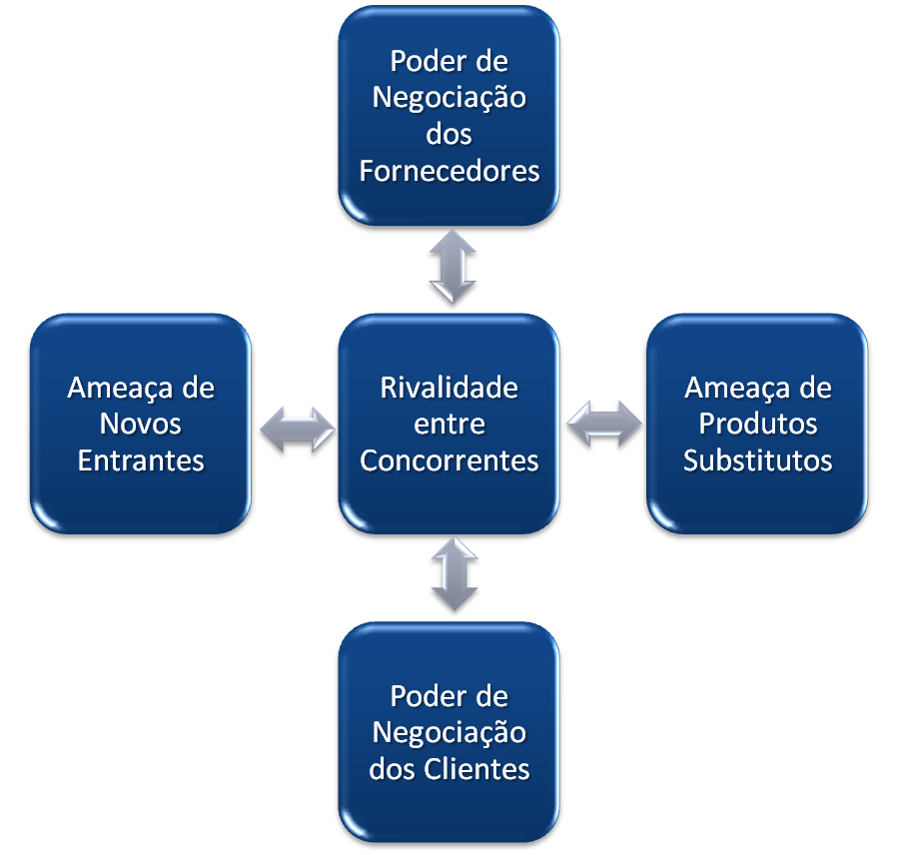

Meio Envolvente Imediato
Meio Envolvente Imediato
As 5 Forças de Porter
Grau de Atractividade da Indústria
Médio

Slide 14
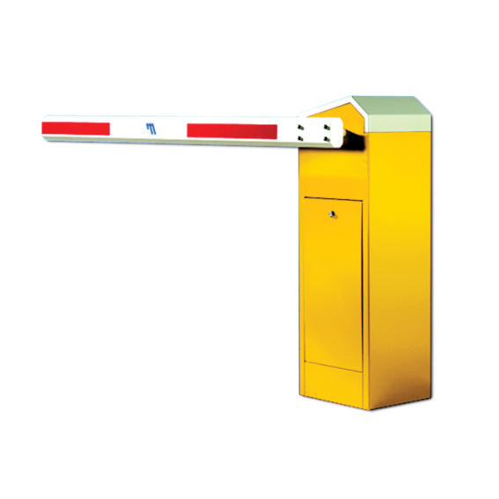
Meio Envolvente Imediato
Meio Envolvente Imediato
Barreiras à entrada
Economias de Escala
Diferenciação do Produto
Necessidades de Capital
Custos de Mudança
Acesso aos Canais de Distribuição
Desvantagens de Custos Independentes da Escala
Política Governamental
Retaliação Prevista
Preço de Entrada Dissuasivo
1
1
1
3
3
3
1
1
1
Barreira Alta: 1,66

Slide 15

Meio Envolvente Imediato
Meio Envolvente Imediato
Rivalidade entre os concorrentes existentes
3
1
5
1
3
5
3
Concorrentes Numerosos ou Bem Equilibrados
Crescimento Lento da Indústria
Custos Fixos ou de Armazenamento Altos
Ausência de Diferenciação ou Custos de Mudança
Concorrentes Divergentes
Grandes Interesses Estratégicos
Barreiras de Saída Elevadas
Rivalidade Média: 3

Slide 16

Meio Envolvente Imediato
Meio Envolvente Imediato
Pressão dos Produtos Substitutos
Factores Críticos nos Produtos Substitutos
Qualidade
Preço
Notoriedade
Ex.: Produto de Marca Fabricado pela Medpor
 | PRODUTO DE MARCA | PRODUTO GENÉRICO
Qualidade/Performance | 1 | 1
Preço | 1 | 5
Notoriedade | 5 | 3
Grau de Substituição Médio: 2,6

Slide 17

Meio Envolvente Imediato
Meio Envolvente Imediato
Os Clientes Concentrados
Peso das Compras de Clientes nos seus próprios Custos
Compra de Produtos Padronizados
Clientes realizam Lucros Baixos
Clientes são Ameaça de Integração a Montante
Qualidade Produto da Indústria/Produto do Cliente - sem relação
Clientes com Total Informação
Poder negocial dos clientes
3
5
3
1
3
1
5
Força Média: 3

Slide 18

Meio Envolvente Imediato
Meio Envolvente Imediato
Poder negocial dos fornecedores
Fornecedores Concentrados
Não Enfrentam Concorrência de Produtos Substitutos
A Indústria não é um Cliente Importante
Produto dos Fornecedores importante para Indústria
Produtos dos Fornecedores são Diferenciados
Elevados Custos de Mudança
Fornecedores são Ameaça de Integração a Jusante
3
1
3
5
1
3
1
Força Média/Baixa: 2,4

Slide 19

Grupos Estratégicos
O QUE SÃO???
Um conjunto de empresas, pertencentes a uma indústria, que seguem uma igual ou semelhante estratégia em termos das dimensões estratégicas

Slide 20
Grupos Estratégicos

Slide 21
Grupos Estratégicos

Slide 22
Factores Chave de Sucesso
Equipas Especializadas e Eficientes
Comunicação
Transparente
Fidedigna
Produção sob licença
I&D
e Marketing

Slide 23
Conclusão
Podemos finalmente responder à nossa questão inicial…
APOSTAR NA INDÚSTRIA FARMACÊUTICA OU RETIRAR-SE??

Slide 24
SIM!
Possui infraestruturas preparadas para I&D
Marca reconhecida pelos consumidores
Já se faz parte do sector
Investimento não tão oneroso como o de raiz
Aproveitamento de capital e know-how já existentes

